Slide 1
PROJETO DO SUPERMERCADO
MICAÍAS LADGELSON ,TOBIAS RODRIGUES E MORGANA RIBEIRO

Slide 2
Sumário
Requisitos do Sistema
Diagrama de Classe
Interfaces Gráficas
Código

Slide 3
Requisitos do Sistema

Slide 4
Supermercado
1 gerente:
Relatório diário(vendas e estoque);
Obs.: somente o gerente pode adicionar produtos e gerar relatórios.
3 caixas;
5 funcionários;
Controle de Estoque(adicionar e vender produtos);
Vendas(dinheiro e cartão);
Leitor de código de barras indicando os preços;

Slide 5
Diagrama de Classe

Slide 6
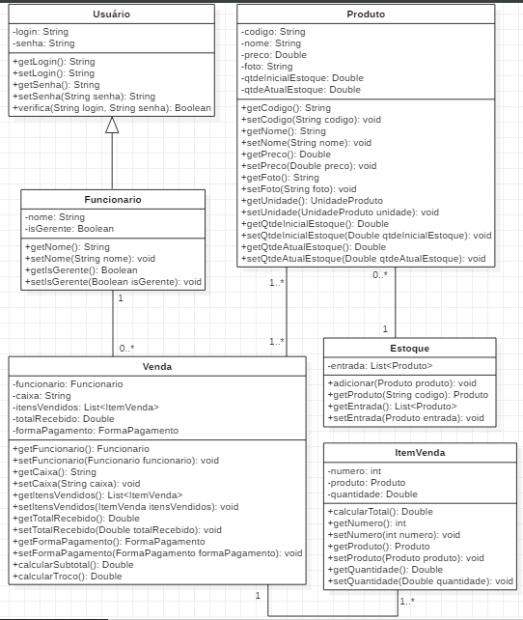

Slide 7
Interfaces Gráficas

Slide 8
Supermercado
1 gerente:
Relatório diário(vendas e estoque);
Obs.: somente o gerente pode adicionar produtos e gerar relatórios.
3 caixas;
5 funcionários;
Controle de Estoque(adicionar e vender produtos);
Vendas(dinheiro e cartão);
Leitor de código de barras indicando os preços;

Slide 9
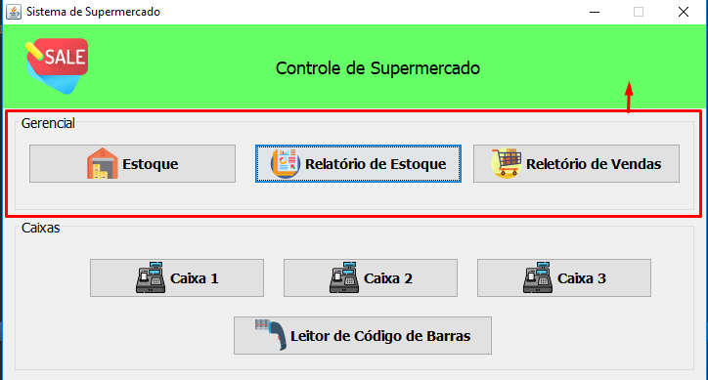


Slide 10
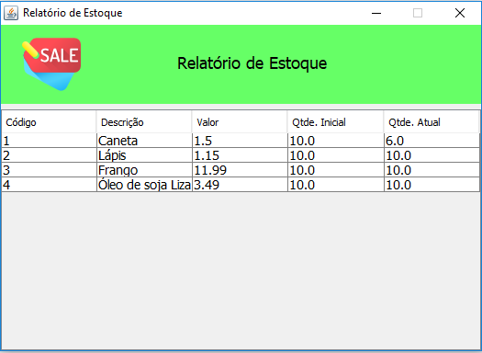
Relatório de Estoque

Slide 11
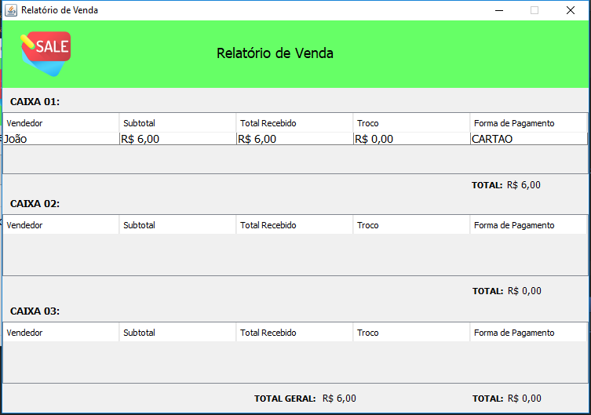
Relatório de Vendas

Slide 12
Supermercado
1 gerente:
Relatório diário(vendas e estoque);
Obs.: somente o gerente pode adicionar produtos e gerar relatórios;
Login do Gerente ao acessar relatório de estoque, vendas e adicionar produtos;
3 caixas;
5 funcionários;
Controle de Estoque(adicionar e vender produtos);
Vendas(dinheiro e cartão);
Leitor de código de barras indicando os preços;

Slide 13
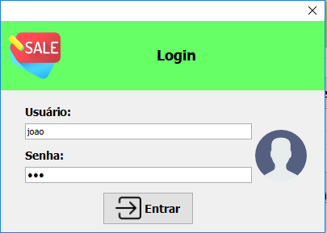

Slide 14
Supermercado
1 gerente:
Relatório diário(vendas e estoque);
Obs.: somente o gerente pode adicionar produtos e gerar relatórios.
Login do Gerente ao acessar relatório de estoque, vendas e adicionar produtos;
3 caixas;
5 funcionários;
Controle de Estoque(adicionar e vender produtos);
Vendas(dinheiro e cartão);
Leitor de código de barras indicando os preços;

Slide 15
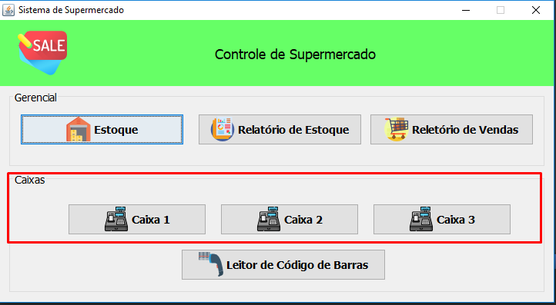

Slide 16
Supermercado
1 gerente:
Relatório diário(vendas e estoque);
Obs.: somente o gerente pode adicionar produtos e gerar relatórios.
Login do Gerente ao acessar relatório de estoque, vendas e adicionar produtos;
3 caixas;
5 funcionários;
Controle de Estoque(adicionar e vender produtos);
Vendas(dinheiro e cartão);
Leitor de código de barras indicando os preços;

Slide 17
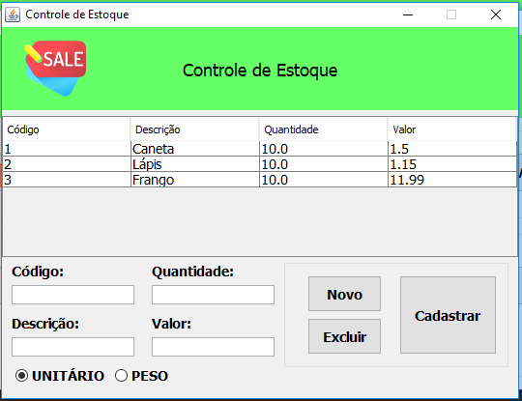
Adicionando produto

Slide 18
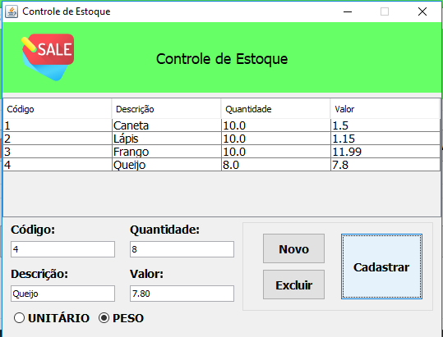
Produto inserido

Slide 19
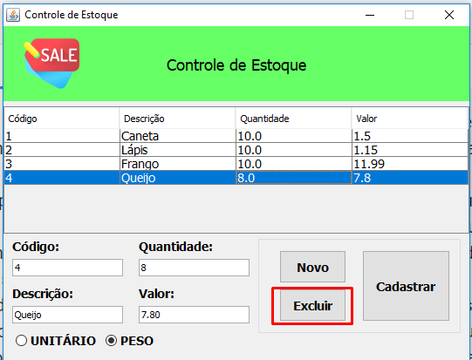
Excluindo produto novo

Slide 20
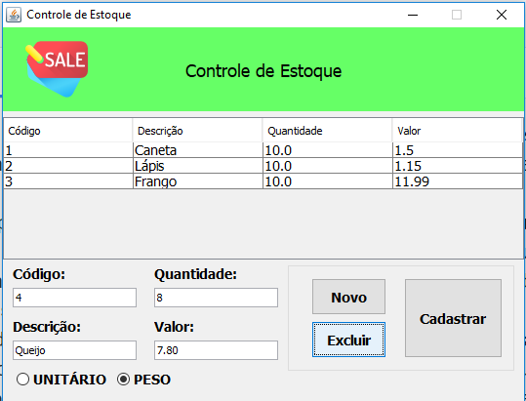
Tabela atualizada após Exclusão

Slide 21
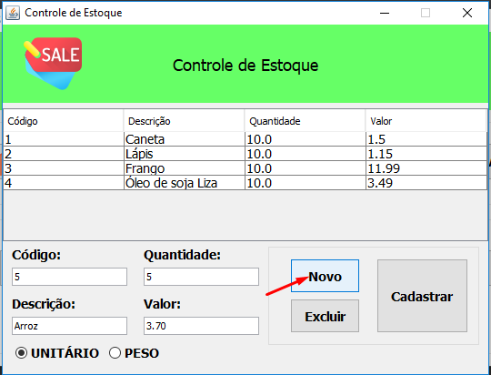
Cadastrando novo item

Slide 22
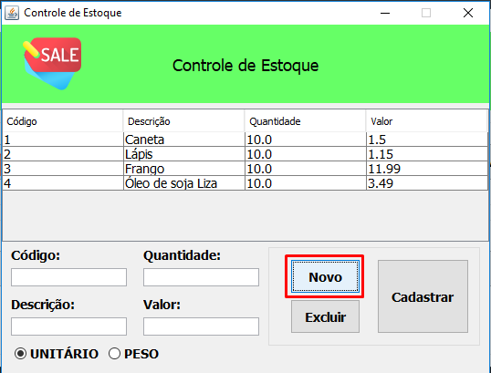
Correção do item cadastrado

Slide 23
Supermercado
1 gerente:
Relatório diário(vendas e estoque);
Obs.: somente o gerente pode adicionar produtos e gerar relatórios.
3 caixas;
5 funcionários;
Controle de Estoque(adicionar e vender produtos);
Login do funcionário e vendas(dinheiro e cartão);
Leitor de código de barras indicando os preços;

Slide 24

Login do funcionário 1

Slide 25
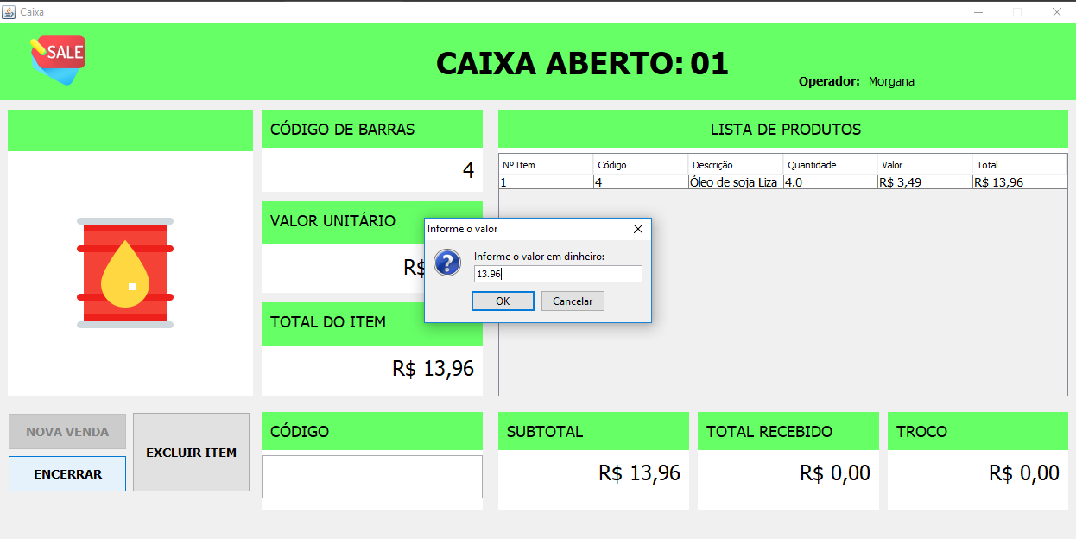
Venda em dinheiro

Slide 26
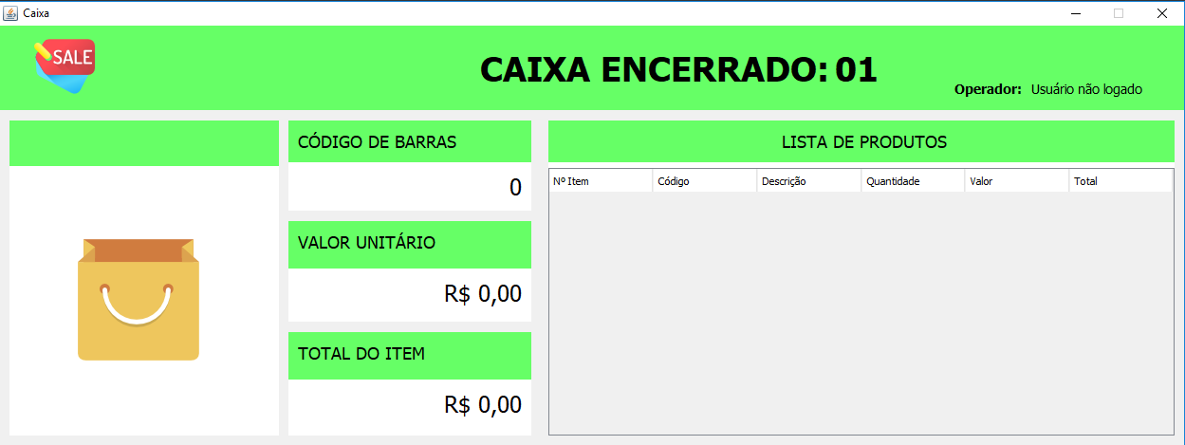
Atributo Produto
FOTO PADRÃO
Notes:
Atributo Produto possui os requisitos : private String código, nome(Descrição na tabela), preco(valor na tabela), Unidade Produto do tipo enum que pode ser *UNITÁRIO* OU *PESO* e a foto do produto;
A unidade Produto vai ser usada em Janela de Estoque e nos caixas(01,02 e 03) pq precisa saber se é unitário ou pelo PESO!

Slide 27

Atributo Item Vendido
Notes:
Quando passar o Item Vendido ( nº do Item, Produto(Cód, Descrição e Valor), quantidade, CalcularTotal(Total)); JanelaCaixa: metódo atualizarTabela()->
// Lista de Produtos com os Requisitos: Nº de item, Cód, Descrição, Quantidade, Preco(Reais), CalcularTotal( Da classe ItemVenda);
// CódObject[] Dados = {itemVendido.getNumero(), itemVendido.getProduto().getCodigo(), itemVendido.getProduto().getNome(), itemVendido.getQuantidade(), NumberFormat.getCurrencyInstance().format(itemVendido.getProduto().getPreco()), NumberFormat.getCurrencyInstance().format(itemVendido.calcularTotal())};

Slide 28
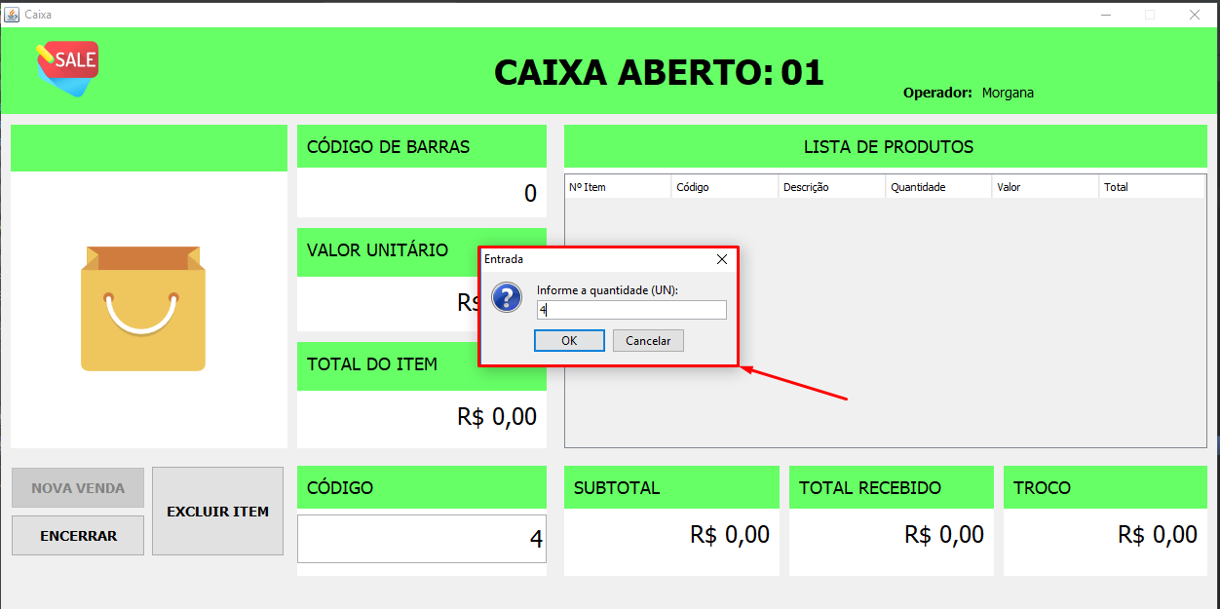
Quantidade do Item Vendido

Slide 29
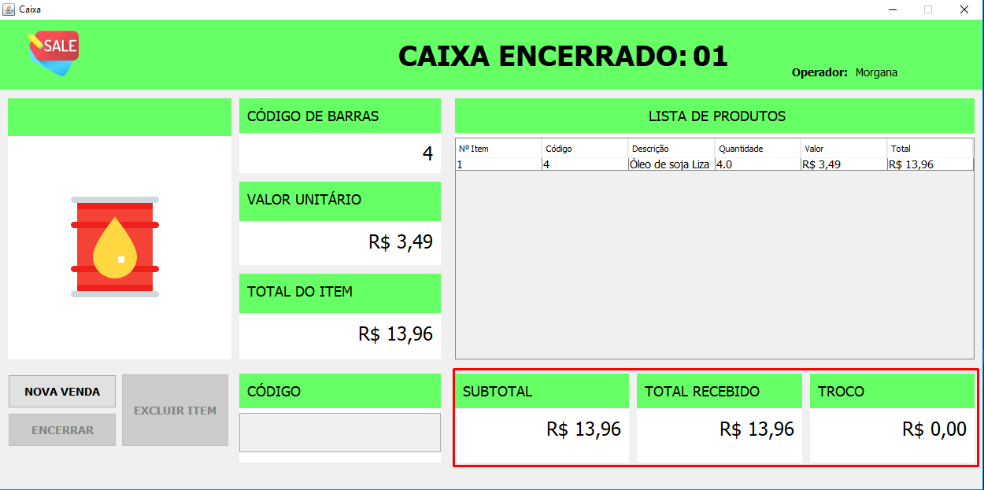
Venda em dinheiro

Slide 30
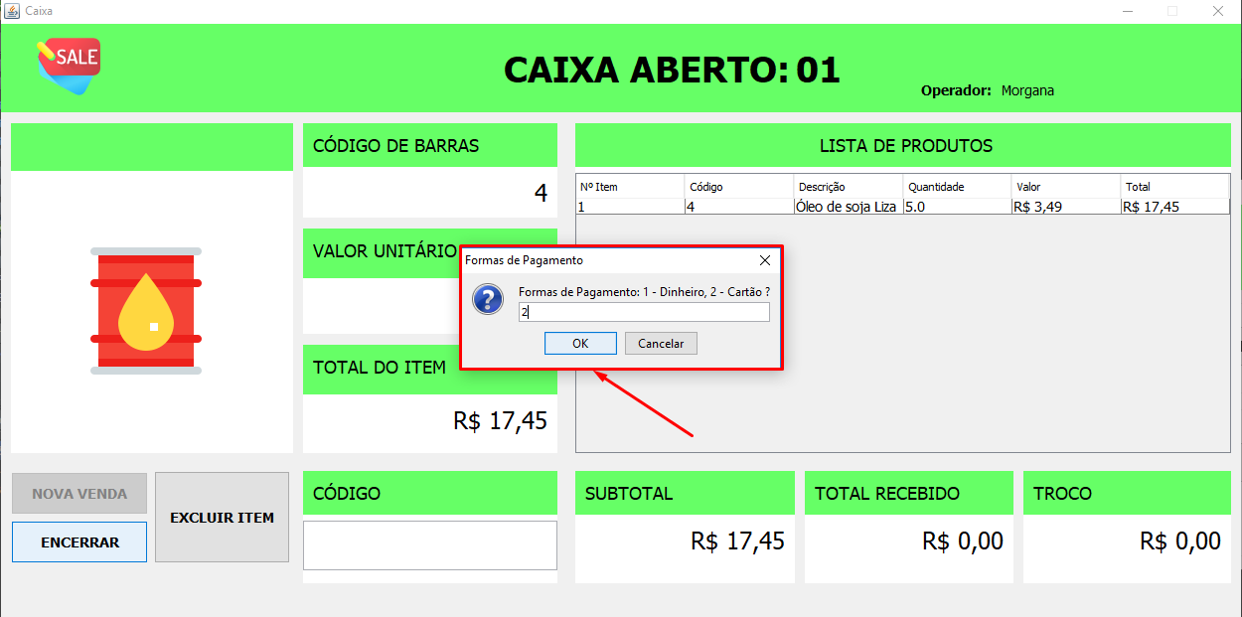
Venda em cartão

Slide 31
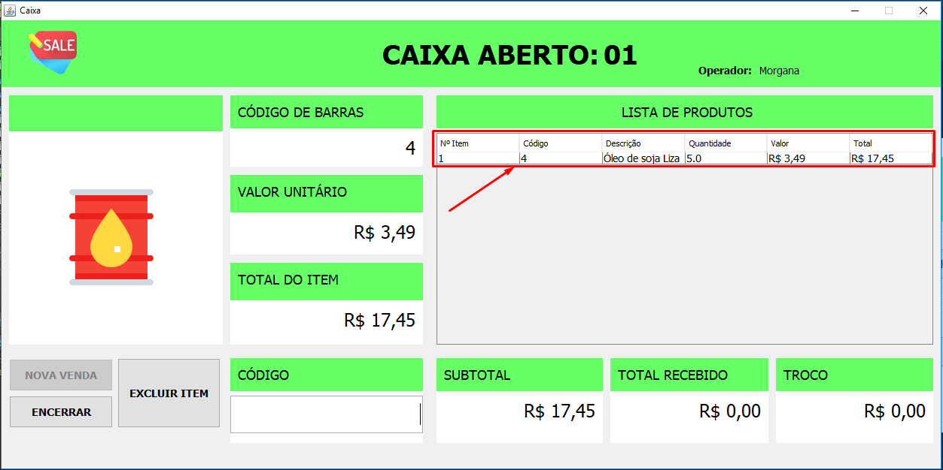
Venda em cartão

Slide 32
Venda em cartão

Slide 33
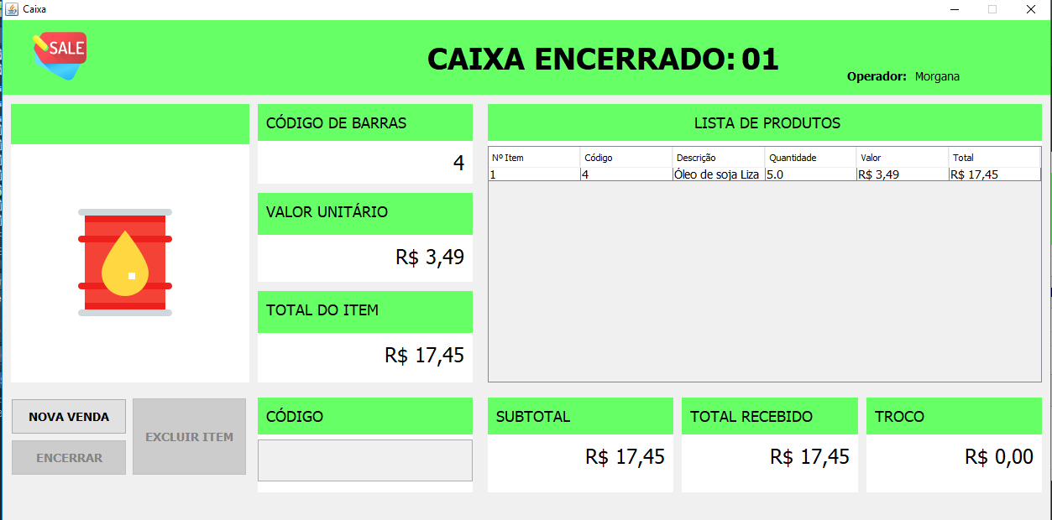
Efetuando Venda em cartão

Slide 34
Supermercado
1 gerente:
Relatório diário(vendas e estoque);
Obs.: somente o gerente pode adicionar produtos e gerar relatórios.
3 caixas;
5 funcionários;
Controle de Estoque(adicionar e vender produtos);
Vendas(dinheiro e cartão);
Leitor de código de barras indicando os preços;

Slide 35
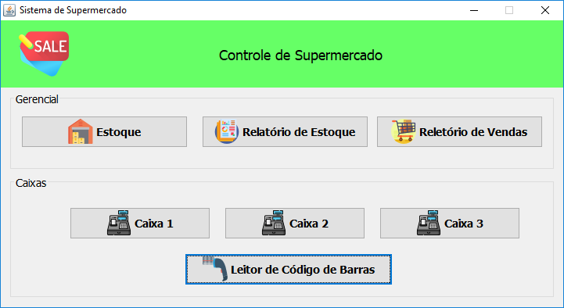

Slide 36
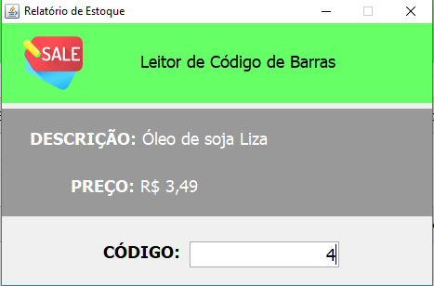
Leitor de Código de Barras

Slide 37

Código vamos verificar na prática ok?

Slide 38
Thanks!
Alguma pergunta?
morganfrime2017@gmail.com, tobia.online@gmail.com, micaiasladgelsondasilva@gmail.com

Slide 39
PROJETO DO SUPERMERCADO
MICAIAS LADGELSON ,TOBIAS RODRIGUES E MORGANA RIBEIRO

